Slide 1


Luyện tập
Trang 14

Slide 2








YÊU CẦU
CẦN ĐẠT
Biết tên mùa và đặc điểm của các mùa ở miền Bắc và miền Nam
Biết sử dụng dấu chấm khi kết thúc câu và dấu chấm hỏi khi kết thúc câu hỏi.
3
HS nắm được tên và đặc điểm của các mùa. Vận dụng nói và đặt câu với các từ tìm được

Slide 3
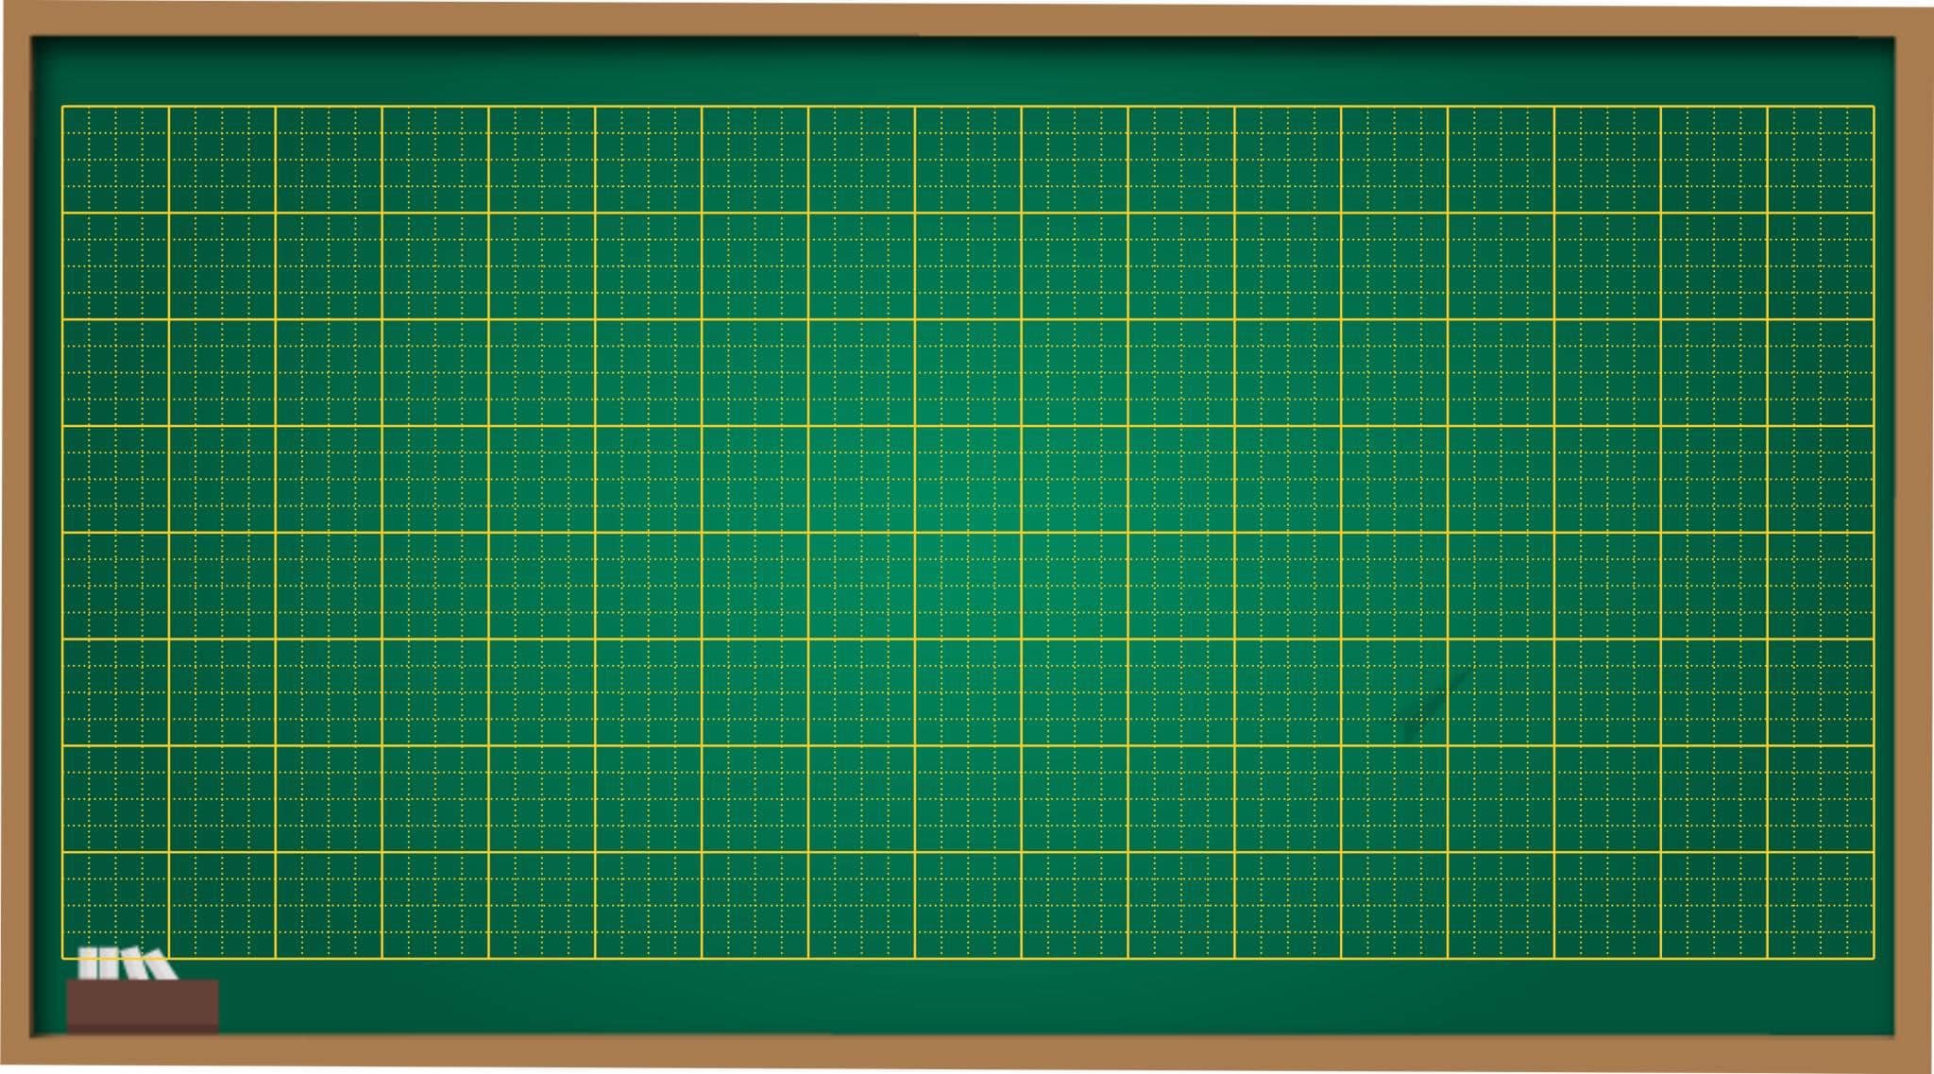
Thứ tư ngày 19 tháng 1 năm 2022
Tiếng Việt
Mở rộng vốn từ về các mùa;
Dấu chấm, dấu chấm hỏi

Slide 4


Slide 5
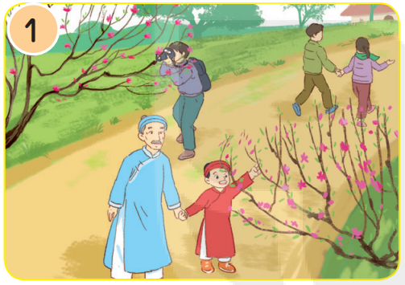
Mùa | Đặc điểm
Mùa xuân | không khí ấm áp, nắng nhẹ cây cối đâm chồi nảy lộc, nhiều loài hoa nở (hoa đào, hoa mai…)

Slide 6
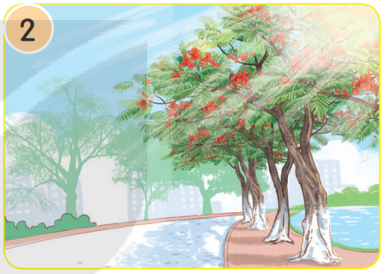
Mùa | Đặc điểm
Mùa hạ | - nóng bức, oi ả, nắng gắt và chói chang; có mưa rào - phượng vĩ đỏ thắm, cây xanh lá, nhiều quả chín

Slide 7

Mùa | Đặc điểm
Mùa thu | - lành lạnh (se lạnh), bầu trời trong xanh, nắng nhẹ, gió nhẹ (gió heo may) - một số cây thưa lá/ rụng lá, một số cây lá úa vàng

Slide 8
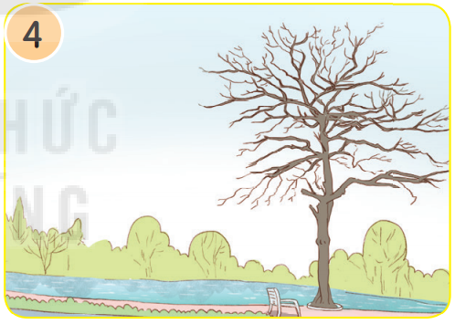
Mùa | Đặc điểm
Mùa đông | - lạnh, khô hanh, rét buốt, ít mưa, mưa phùn gió bấc, trời u ám - một số loài cây trơ cành, trụi lá

Slide 9
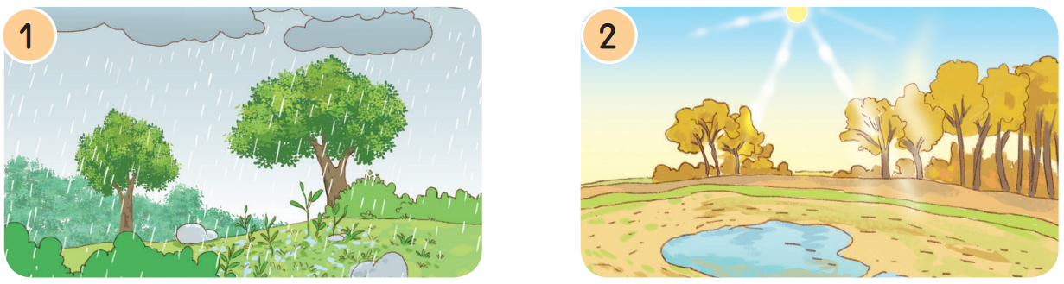


Slide 10
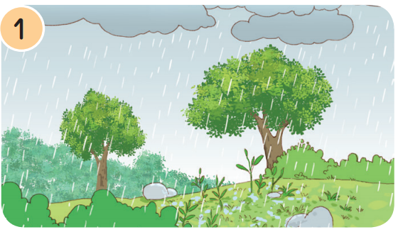
Mùa | Đặc điểm
Mùa mưa | - mưa nhiều, mát mẻ, mưa đến rất nhanh và đi cũng rất nhanh, vừa mưa đã nắng; đôi khi mưa rả rích kéo dài cả ngày;… cây cối tươi tốt, mơn mởn,…

Slide 11
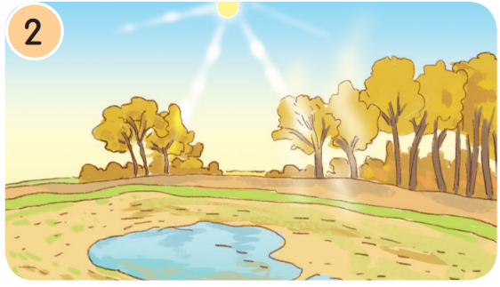
Mùa | Đặc điểm
Mùa khô | nắng nhiều, ban ngày trời nóng, mưa rất ít, đất đai nứt nẻ vì khô hạn, thiếu nước…

Slide 12
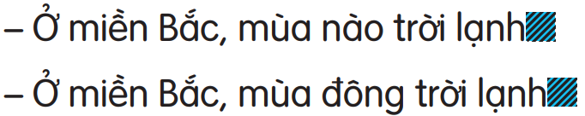
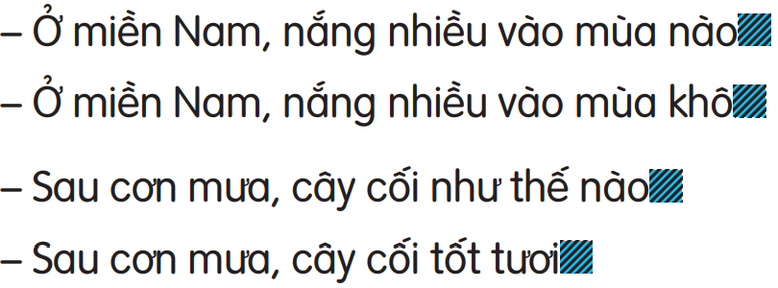
?
.
?
.
?
.

Slide 13
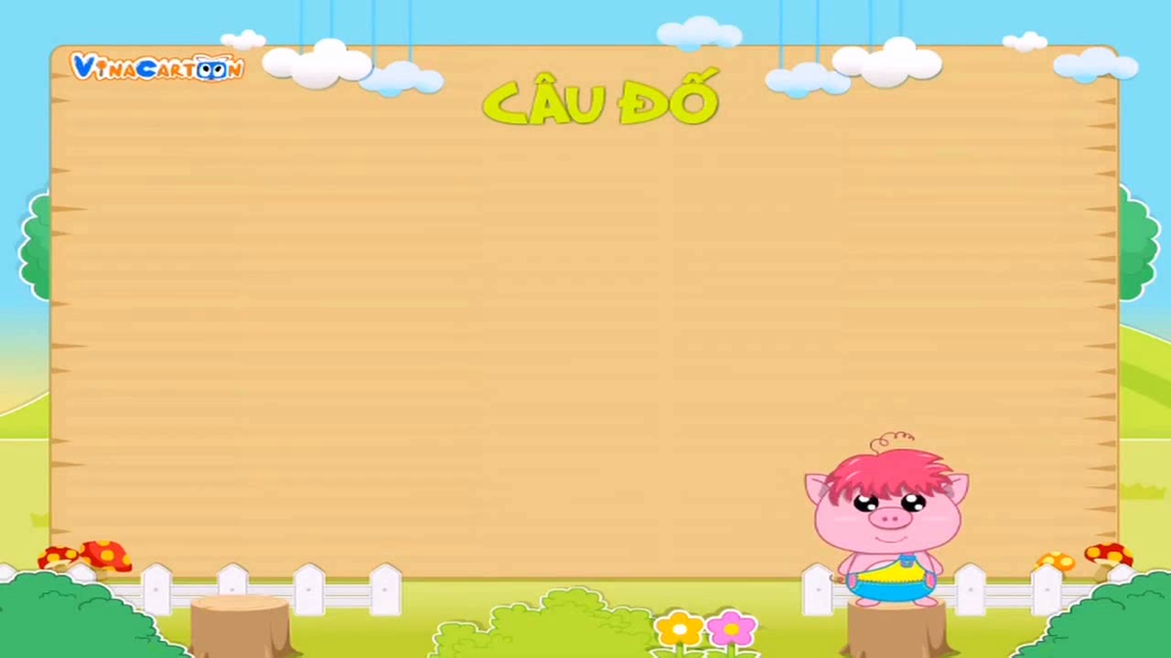

Slide 14
Kết nối
Tìm hiểu thêm về các mùa.
Định hướng tiếp theo
Viết đoạn văn tả một đồ vật

Slide 15
Tạm biệt các con!

